Slide 1
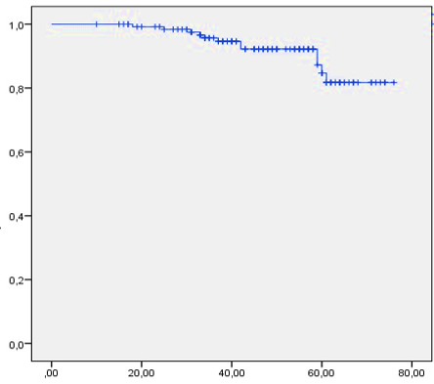
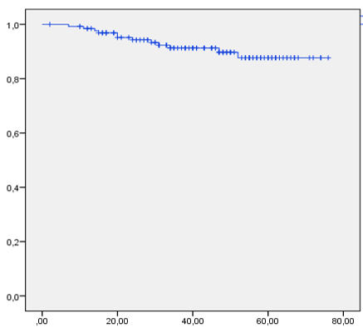
Supervivencia acumulada
Supervivencia acumulada
A
B
Tiempo (meses)
Tiempo (meses)

